Slide 1
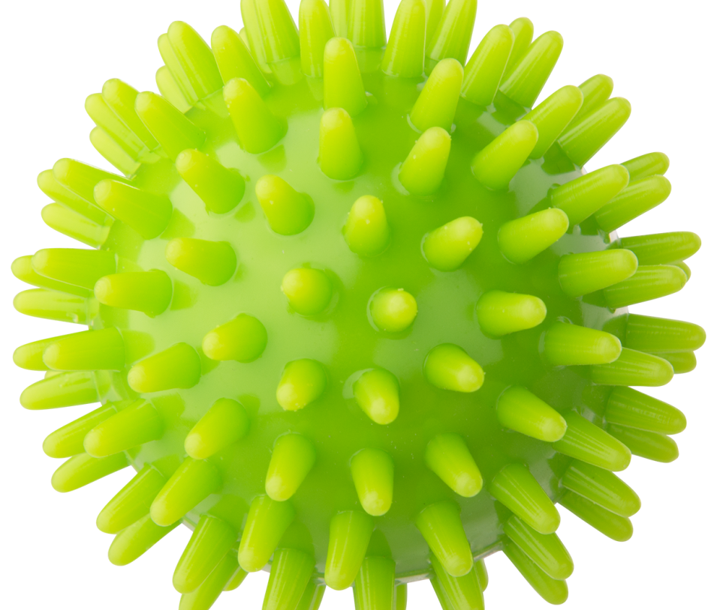
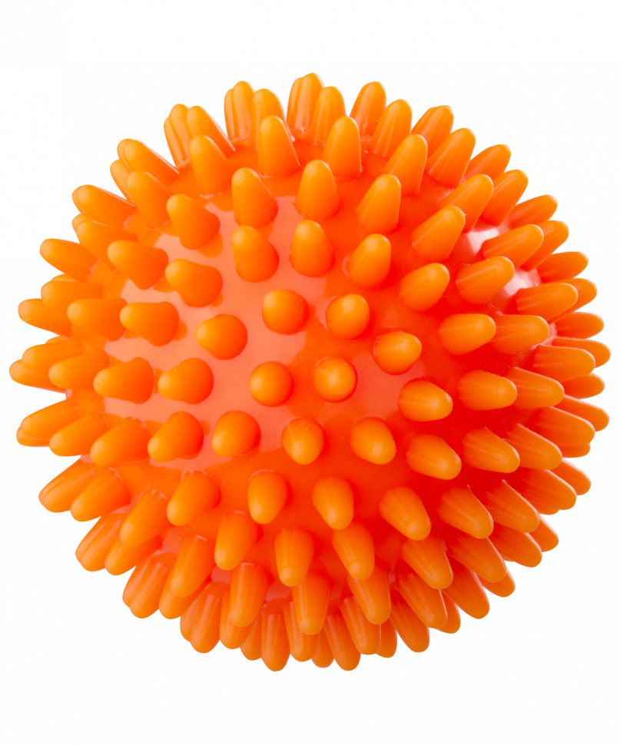
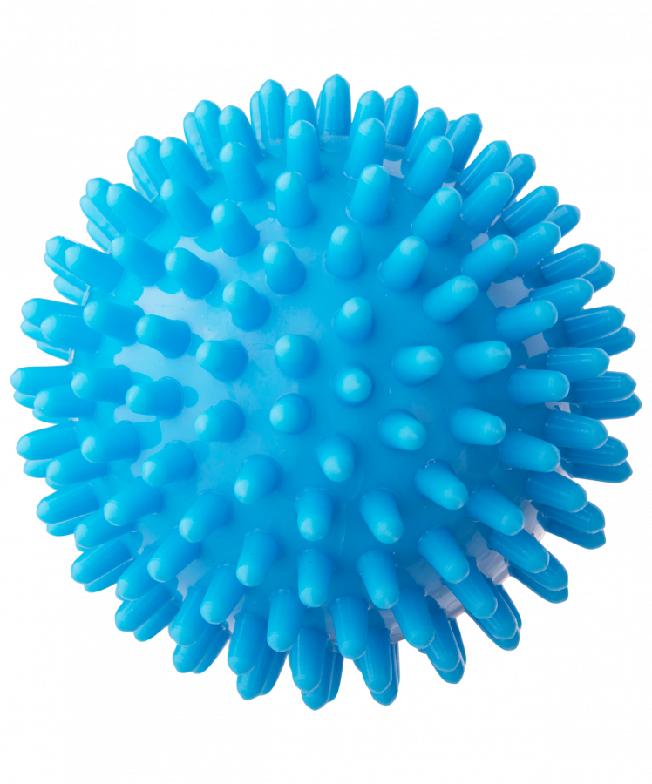
Упражнения с массажным мячом (Су-Джок терапия)
«СУ» - кисть, «ДЖОК» - стопа
Подготовила: Владимирова Наталья Александровна, учитель физической культуры МБОУ Гимназии №25

Slide 2
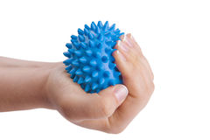
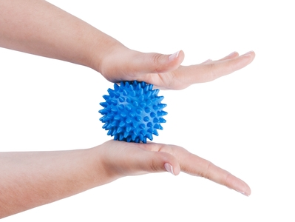
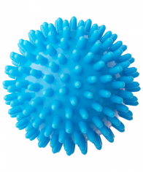
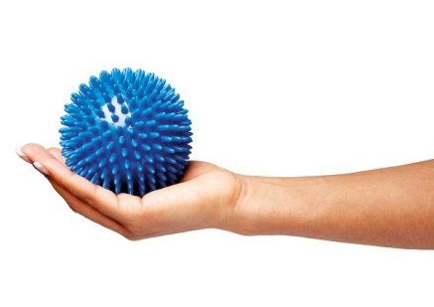
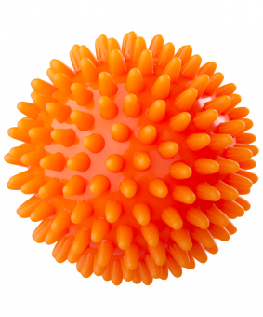
В последнее десятилетие во всем мире наметилась тенденция к ухудшению здоровья детей, поэтому на сегодняшний день вопросы оздоровительной работы являются наиболее актуальными в деятельности любого учреждения. Актуальность физического воспитания неоспорима. Растить детей здоровыми, сильными, жизнерадостными - задача каждого учреждения.
Массажный мячик — это резиновый игольчатый (с шипами) мяч, предназначенный для массажа, рефлексотерапии и релаксации всех частей тела.

Slide 3
Основная цель образовательной области «Физическая культура» - совершенствование функций формирующегося организма, развитие двигательных навыков, тонкой ручной моторики, зрительно-пространственной координации.
Физическое развитие лежит в основе организаций всей жизни детей в семье, и учреждении.
Основной целью проведения физкультурных занятий с детьми с ОВЗ является:
формирование основ базовой культуры личности;
всестороннее развитие психических и физических качеств в соответствии с возрастными и индивидуальными особенностями.

Slide 4
Методика проведения:
- время проведения: 7-10мин.;
- для повышения эффективности воздействия при выполнении различных упражнений необходимо задействовать все пальцы руки;
- для повышения коэффициента полезного действия упражнения должны быть построены таким образом, чтобы сочетались сжатие, растяжение, расслабление кисти;
- подбор упражнений с учётом возрастных и индивидуальных возможностей детей;
- мячиком нужно совершать движения по спирали от центра ладони к кончикам пальцев;
- обязательным условием при проведении профилактических упражнений является постоянный контроль за выполнением упражнений;
- практический совет: мячик должен быть твердым, то есть не должен легко деформироваться (тогда воздействие будет максимальным).
- объяснения должны быть предельно краткими, ориентирующими детей на конкретное действие;

Slide 6
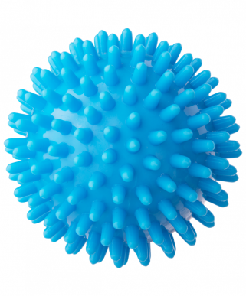
Упражнения с массажными мячиками
Упр. №1 «Переложи мяч» (8-10р)
И. п. Стоя, руки вытянуты в стороны на уровне плеч, мяч в одной руке. Соединить руки перед грудью, переложить мяч из одной руки в другую и с силой сжать его в ладошке.
Упр. №2-«Подбрось и поймай» (8-10р)
Подбрасывание и ловля мяча двумя руками.
Упр. №3-«Разомни глину» (8-10р)
Ребенок с небольшим усилием сдавливает мяч, как будто разминает глину или пластилин, переворачивая массажный мяч в ладошках.
Можно варьировать упражнение - подбросить, хлопнуть в ладоши и поймать; подбросить с приседанием и поймать…

Slide 7
Упражнения с массажными мячиками
Упр. №4. «Прокати мяч»
Упр. №5 «Круговое вращение мяча стопой поочередно в правую и левую стороны»
Упражнение можно выполнять как стоя на полу, так и сидя на стуле, скамье.
Упр. №6 «Прокатывание мяча вперед и назад одновременно двумя ногами»
И. п.: сидя. Прокат мяча выполняется одновременно двумя ногами подошвенной поверхностью стопы от пятки до пальчиков.
И. п.: сидя. Прокат мяча подошвенной поверхностью - от пятки до носка, попеременно правой /левой/ стопами, очень мягко касаясь поверхности мяча. Частой ошибкой при выполнении данного упражнения является сильное надавливание на опору - это не полезно.

Slide 8
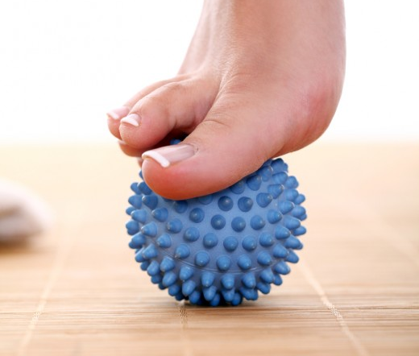
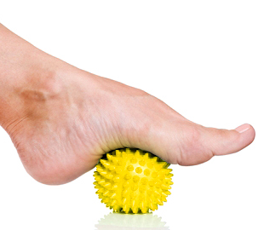
Упражнения для профилактики и коррекции плоскостопия с мячом. Цель: Оказать общеукрепляющее и коррекционное воздействие на организм ребёнка посредством специальных коррекционных упражнений.
«Погрузчик» (Подними мяч).
И. п. Сесть на пол, ноги вытянуть вперед, руками опираться сзади на локти.
Захватить стопами мяч, поднять его повыше, затем опустить. Ноги прямые.
«Кран» (Переложи мяч).
И. п. прежнее. Захватив мяч стопами, приподнять его и переложить поближе к себе, разворачивая колени в стороны.
И. п. Сесть, положить мяч на пол перед собой, локтями опереться сзади, стопы положить на мяч. Сгибая ноги и перебирая стопами, подкатить мяч к себе, а затем откатить от себя.
«Подъемный кран» (Перекинь мяч).
И. п. Сесть, вытянув ноги и опираясь сзади на локти. Захватив мяч ногами, приподнять его и попытаться перекинуть за голову.
«Трактор» (Бодай мяч).
И. п. Встать на четвереньки, поставить перед собой большой мяч. Толчками головы катить его вперед, продолжая передвигаться на четвереньках.

Slide 9
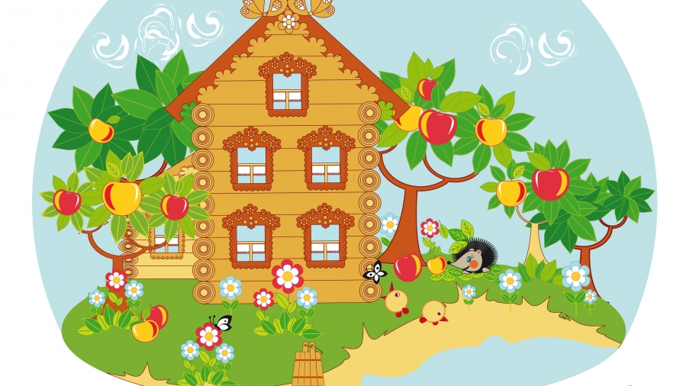
«Домик»
Описание: упражнение выполняется сначала на правой руке, затем на левой.
В этом домике пять этажей: (катаем шарик по ладони)
На первом живет семейство ежей, (надавливаем поочередно на каждый пальчик)
На втором живет семейство зайчат,
На третьем - семейство рыжих бельчат,
На четвертом живет с птенцами синица,
На пятом сова - очень умная птица.
Ну, что же, пора нам обратно спуститься:
На пятом сова,
На четвертом синица,
Бельчата на третьем,
Зайчата - втором,
На первом ежи, мы еще к ним придем.

Slide 10
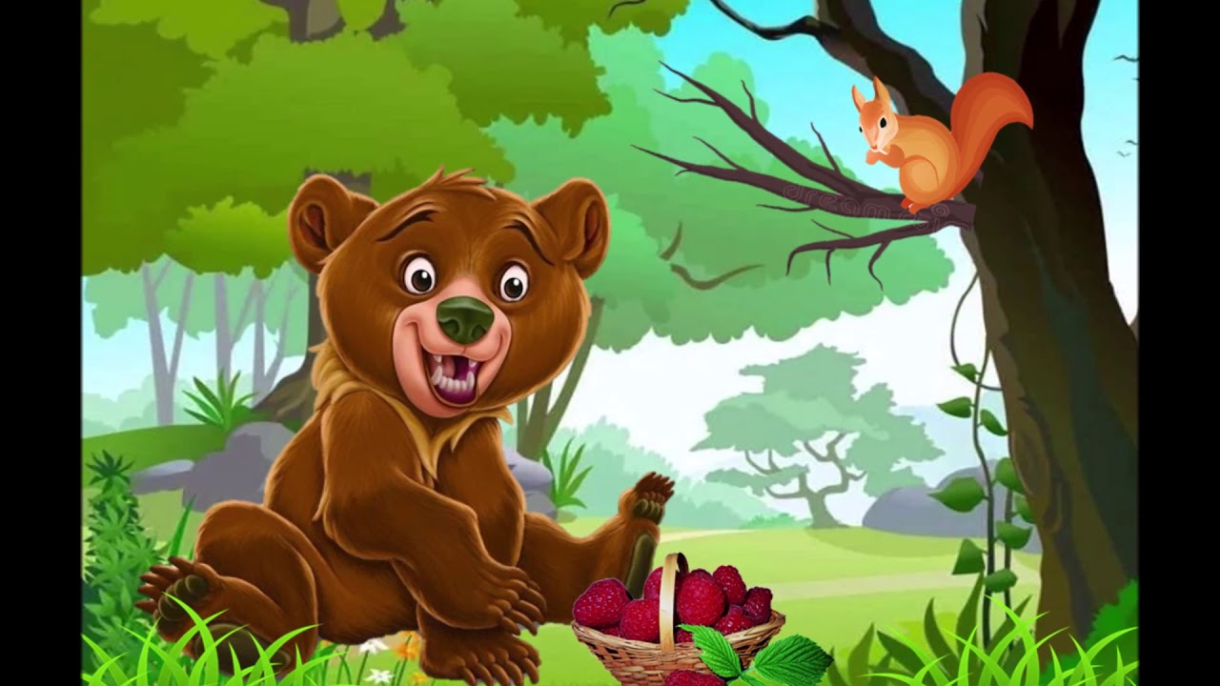
«Медведи»
Описание: упражнение выполняется сначала на правой руке, затем на левой.
Шла медведица спросонок, (шагать шариком по руке, надавливая)
А за нею – медвежонок. (шагать тихо шариком по руке)
А потом пришли детишки, (шагать шариком по руке в быстром темпе)
Принесли в портфелях книжки.
Стали книжки открывать, (нажимать шариком на каждый палец)
И в тетрадочках писать.

Slide 11
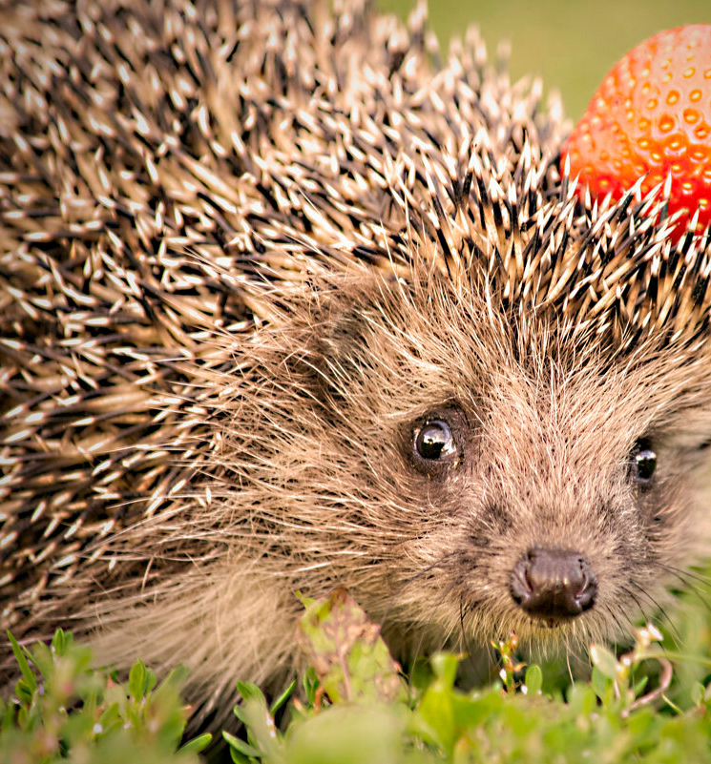
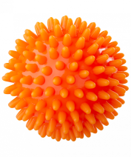
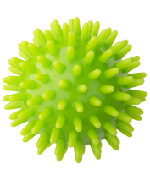
СКАЗКА «Ежик на прогулке»
Жил да был ежик в лесу, в своем домике - норке (зажать шарик в ладошке).
Выглянул ежик из своей норки (раскрыть ладошки и показать шарик) и увидел солнышко. Улыбнулся ежик солнышку (улыбнуться, раскрыть одну ладошку веером) и решил прогуляться по лесу.
Покатился ежик по прямой дорожке (прямыми движениями по ладошке раскатывать шарик), катился - катился и прибежал на красивую, круглую полянку (ладошки соединить в форме круга). Обрадовался ежик и стал бегать и прыгать по полянке (зажимать шарик между ладошками)
Стал цветочки нюхать (прикасаться колючками шарика к кончику пальца и делать глубокий вдох). Вдруг набежали тучки (зажать шарик в одном кулачке, в другом, нахмуриться), и закапал дождик: кап-кап-кап (кончиками пальцев в щепотке стучать по колючкам шарика).
Спрятался ежик под большой грибок (ладошкой левой руки сделать шляпку и спрятать шарик по ним) и укрылся от дождя, а когда закончился дождь, то на полянке выросли разные грибы: подосиновики, подберезовики, опята, лисички и даже белый гриб (показать пальчики).
Захотелось ежику обрадовать маму, собрать грибы и отнести их домой, а их так много … как понесет их ежик? Да, на своей спинке. Аккуратно насадил ежик грибочки на иголки (каждый кончик пальчика уколоть шипом шарика) и довольный побежал домой (прямыми движениями по ладошке раскатывать шарик).

